Slide 1
菸害防治專題
陳昀靖 梁瑋玲 倪御峰 林祐舜

Slide 2
今日報告架構
1.資料庫架構 2.目前已完成內容
3.會議資訊 4.會議內容 5.Q & A

Slide 3
資料庫架構

Slide 4
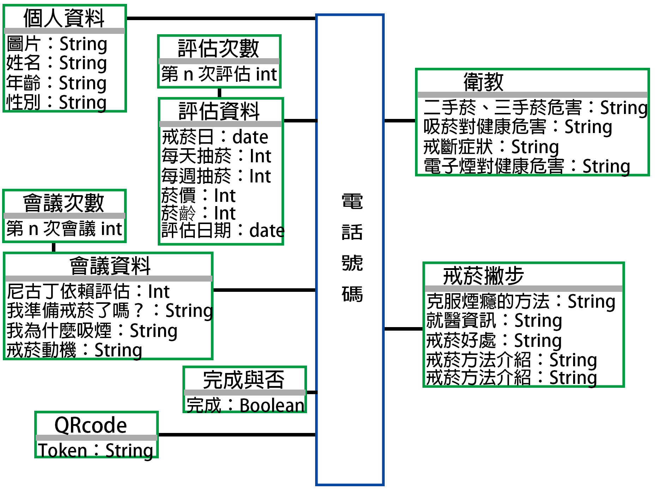

Slide 5
與 firebase
連線的操作

Slide 6
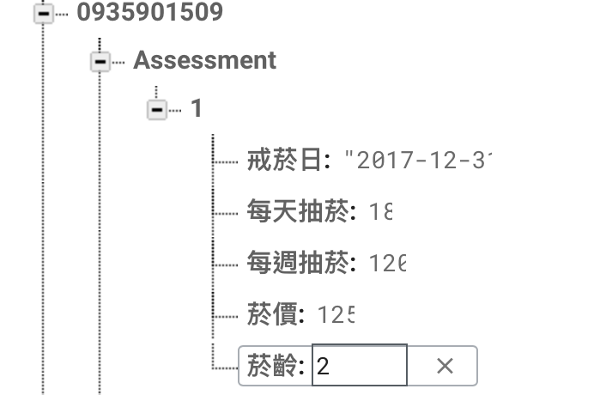

Slide 7
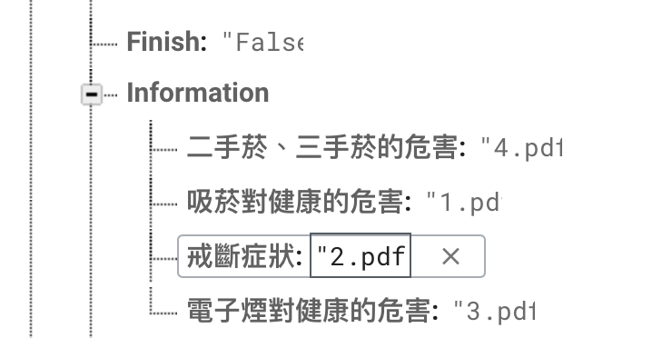

Slide 8
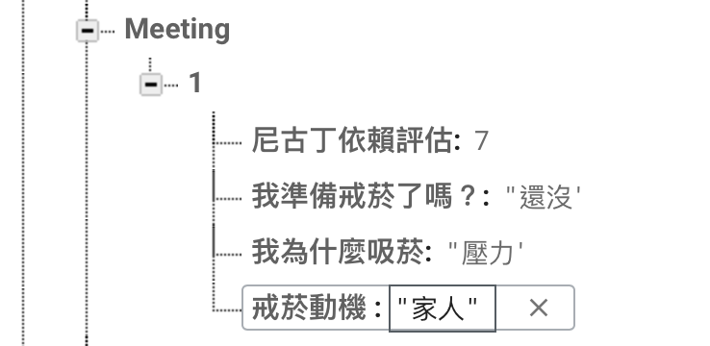

Slide 9
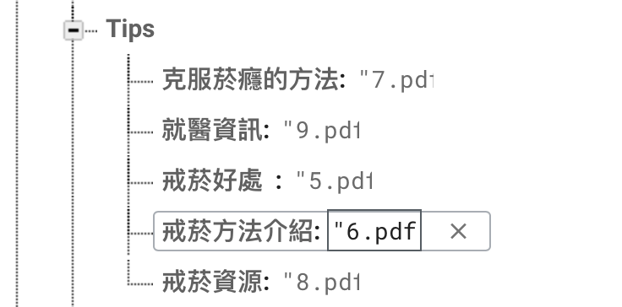

Slide 10
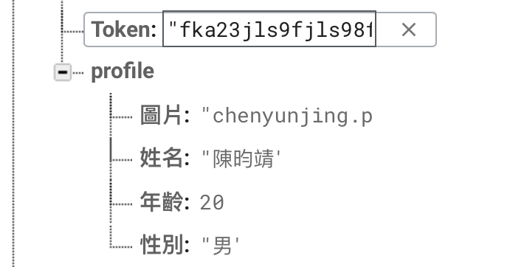

Slide 11
上傳照片

Slide 12


Slide 13


Slide 14
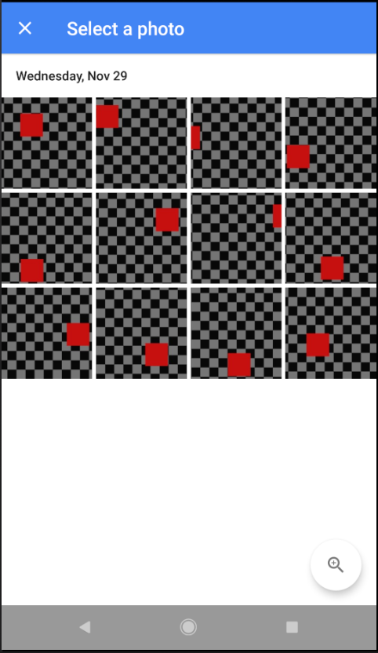

Slide 15
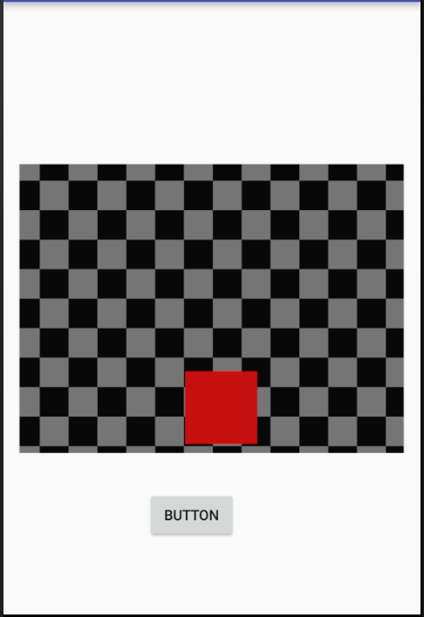

Slide 16
目前完成介面

Slide 17
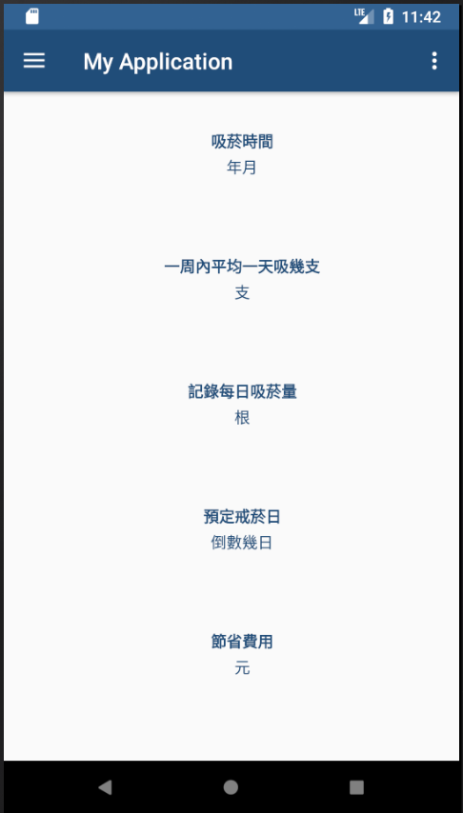

Slide 18
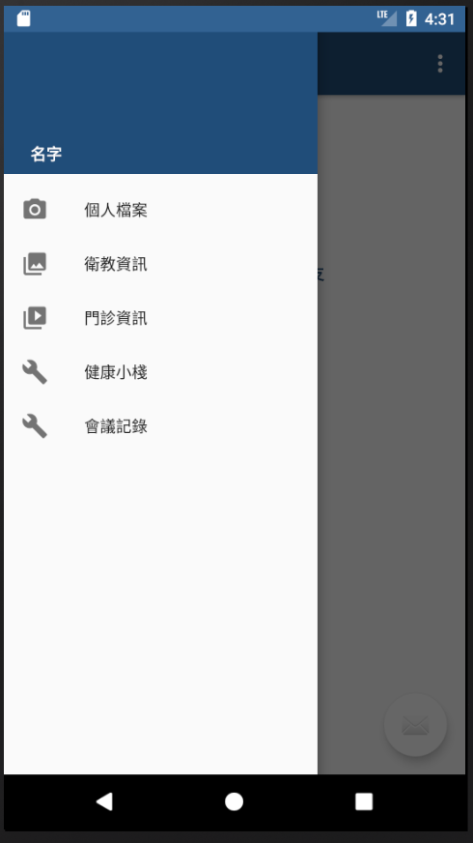

Slide 19
Loading Page

Slide 20


Slide 21
會議資訊
1.時間 2.地點 3.人員

Slide 22
會議內容
1.整體 App 2.衛教資訊
3.臨時動議 4.下次開會時間

Slide 23
Q&A

Slide 24
謝謝大家

